Slide 1
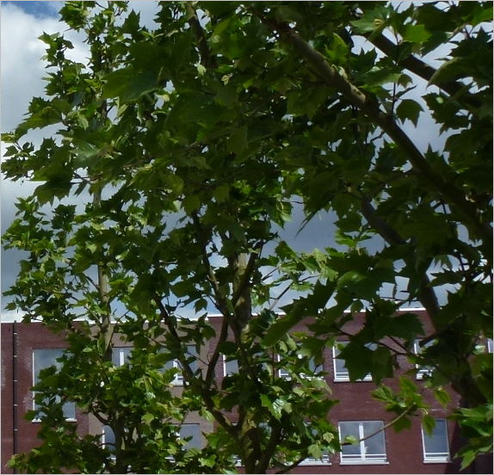
F
A
E
N
S
A
T
B
I
E
L
28 april 2014

Slide 2
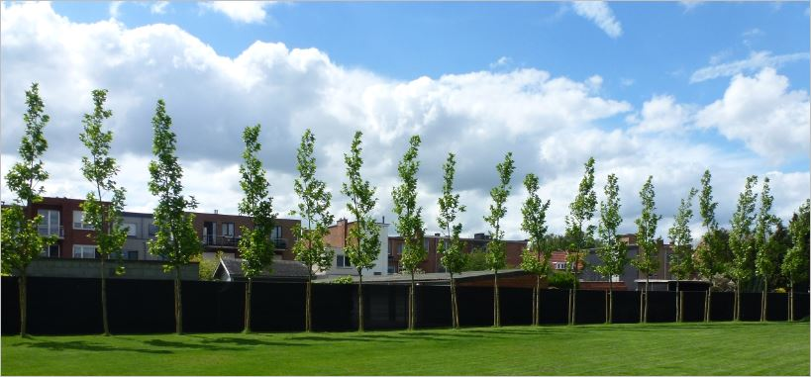
Goeiemorgen,
Ken jij de school achter . . . . . . . . bomen?

Slide 3
Goeiemorgen,
Ken jij de school achter bomen?
18

Slide 4
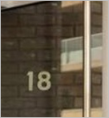
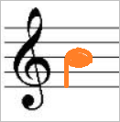
Idsteinlaan
M
B
a
u

Slide 5
M
a
B
.

Slide 6
M
a
.
.

Slide 7
M
.
.
.

Slide 8
.
.
.
.

Slide 9
.
.
.
.
.

Slide 10
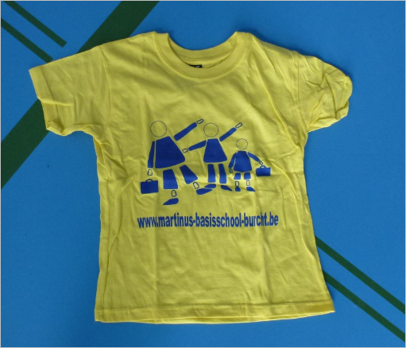
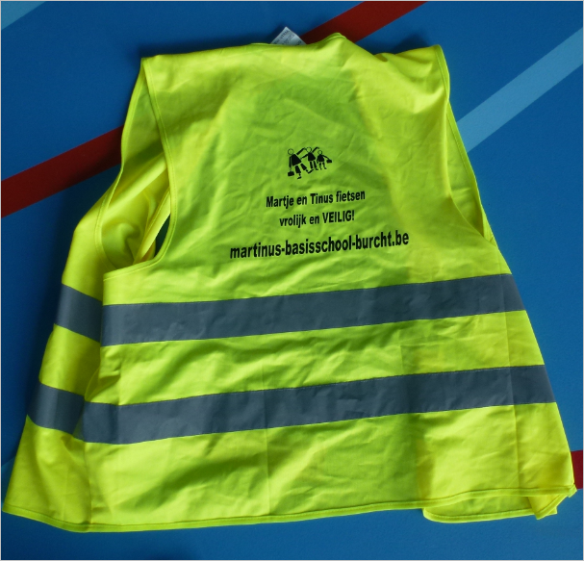

Slide 11
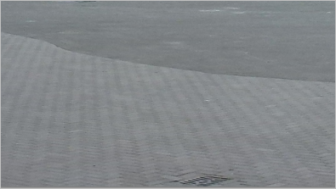
Het is er
blauw
wit grijs
zwart
groen
en
geel

Slide 12
Fluo is er
ook
en hier en daar wat rood.

Slide 13
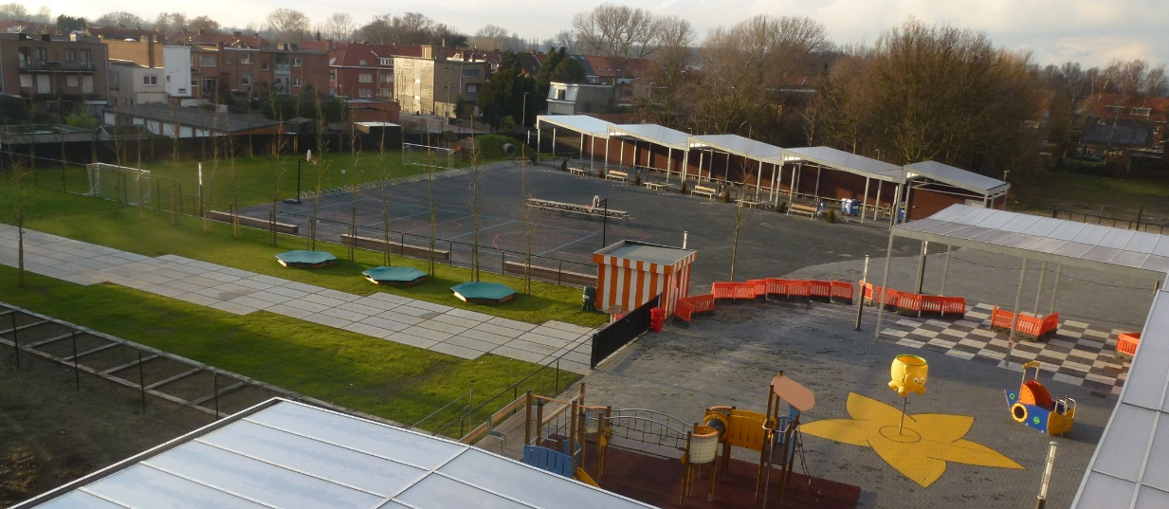
Het is er G R O O T !

Slide 14
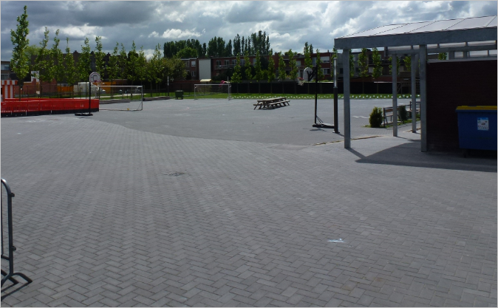
Heel G R O O T !

Slide 15
En zonder veel franje zijn we ook een beetje

Slide 16
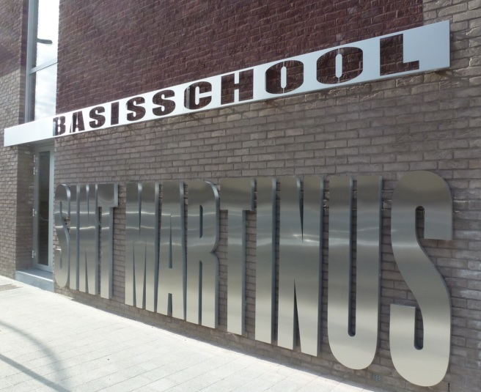
Het is er goed, leuk en fijn.
Wie zou
niet van
willen zijn?

Slide 17
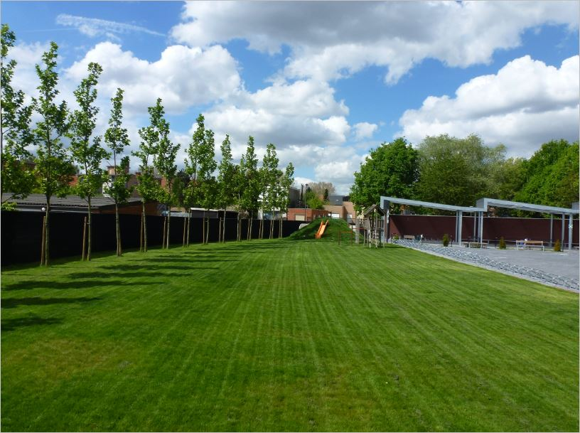

Slide 18
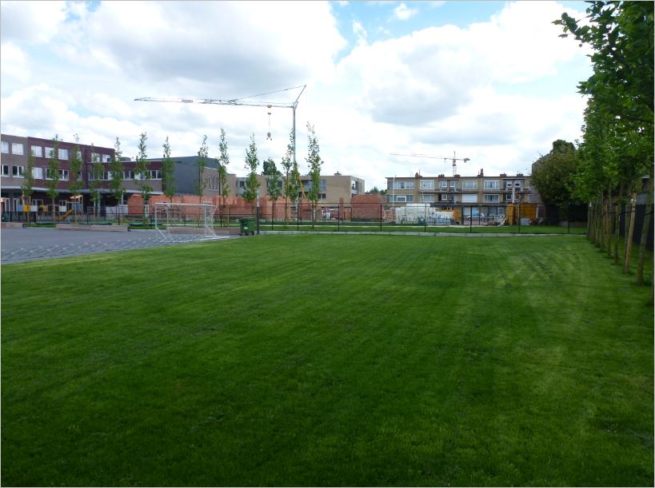

Slide 19
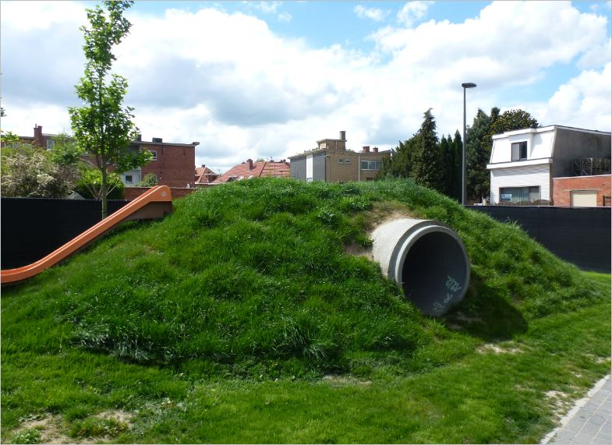

Slide 20
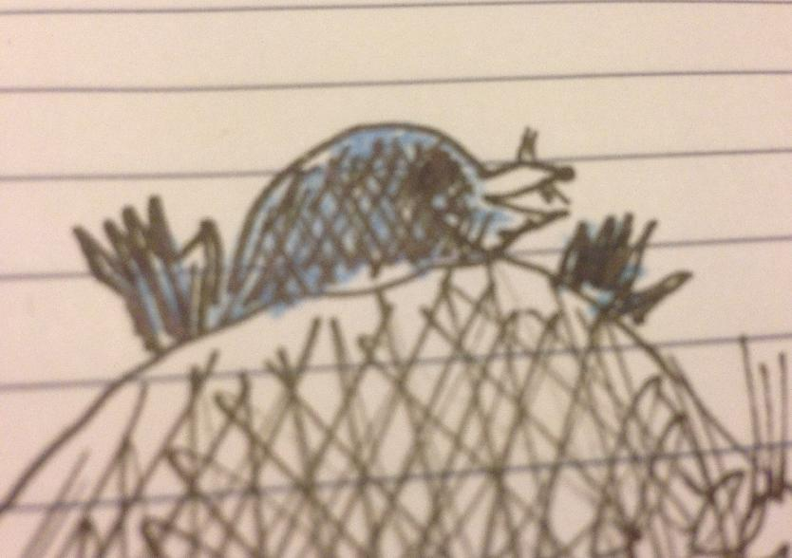
Onder de grond, onder de grond, daar woont de mol in zijn jasje van bont.
Graaft er een gang, tien meter lang, zand op zijn snuitje en zand op zijn wang.
Eet er een bol, eet er een knol, molletje eet er zijn buikje wel vol.
Draagt nooit een vest, net als de rest. Nee, in zijn bontjas voelt hij zich het best
Molletje kan bijna niet zien. Dat is toch gevaarlijk misschien. Molletje, straks stoot je je kop! Zet voortaan altijd je bril maar op.

Slide 21
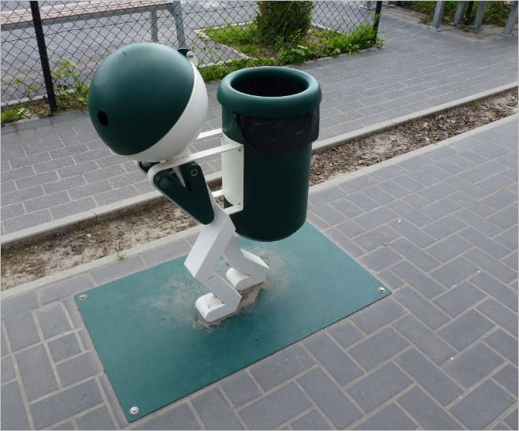

Slide 22
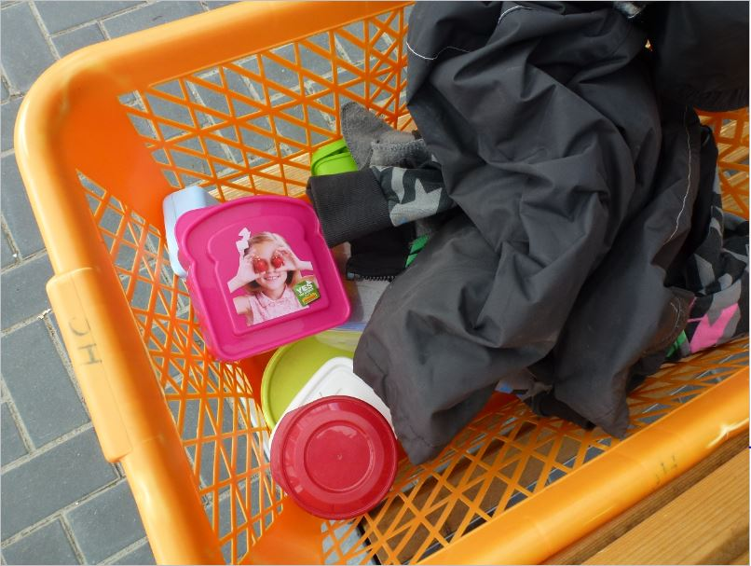

Slide 23
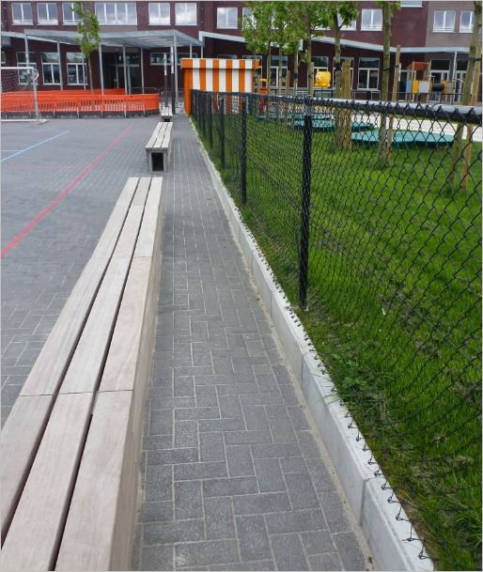
!

Slide 24
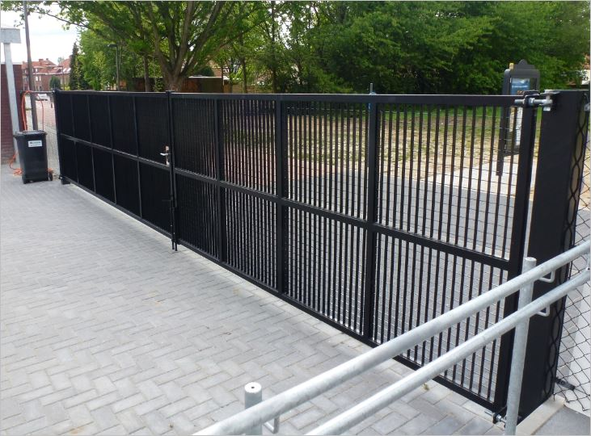

Slide 25
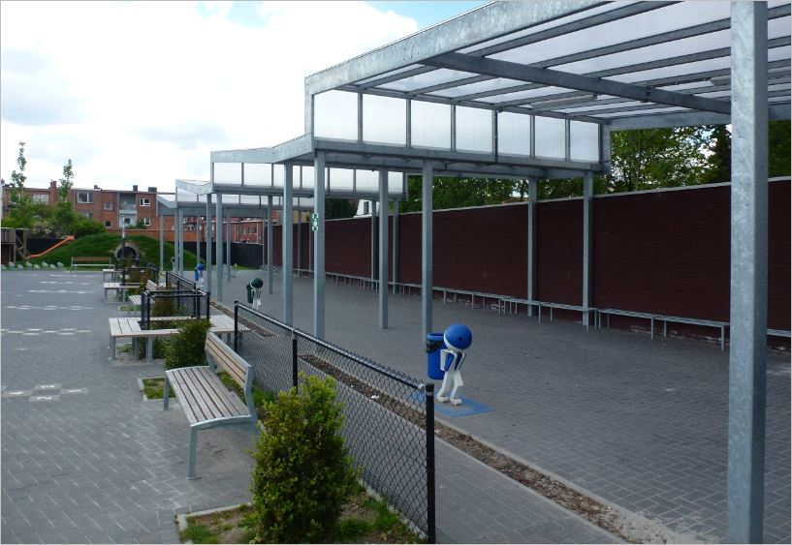

Slide 26
De stoker en de machinist, die hebben de trein, die hebben de trein. De stoker en de machinist die hebben de trein gemist.

Slide 27
Ze dronken samen op de stoep een kommetje hee een kommetje hee. Ze dronken samen op de stoep een kommetje hete soep.

Slide 28
Precies om zeven over elf, daar reed me de trein, daar reed me de trein. Precies om zeven over elf, daar reed me de trein vanzelf

Slide 29
De mensen schreeuwden overluid: “We willen er gauw, we willen er gauw,” De mensen schreeuwden overluid: “We willen er gauw weer uit!”

Slide 30
En als die trein niet stil wil staan Dan rijdt ie van a Dan rijdt ie van a En als die trein niet stil wil staan Dan rijdt ie van avond nog!

Slide 32
Aan allen een
prettige (korte) schoolweek
;-)

